Slide 1
Página en la sombra
Martínez Cadena Iván Eduardo
Méndez Rodríguez Margarita Neftalí

Slide 2
Introducción
El algoritmo Página en la sombra (Shadow paging in DBMS) es un algoritmo de recuperación.
Puede ser usado como algoritmo de recuperación cuando en la base de datos es multiusuario.
Este esquema es útil si las transacciones se ejecutan en serie.

Slide 3
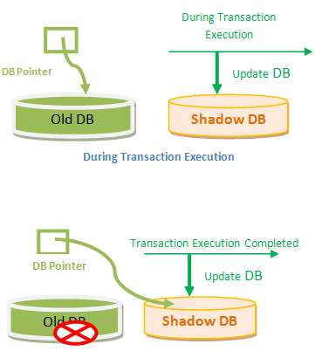

Slide 4
Cuando una transacción comienza a realizarse
Cuando inicia una transacción, la página sombra es igual a la actual.
Si hay alguna actualización, la página sombra se mantiene con su valor anterior mientras que la página actual se modifica.
Cuando la transacción es completada, la página sombra pasa a tener el valor de la página actual.
Si se produce un fallo en la transacción, la página actual será reemplazada por la página sombra.

Slide 5
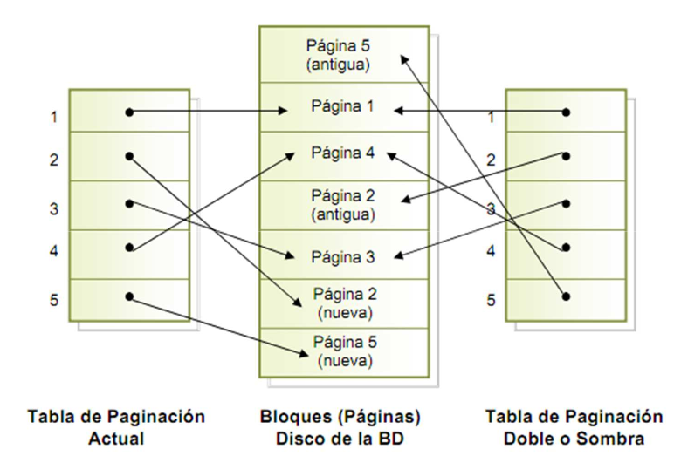

Slide 6
Bibliografía
https://ldc.usb.ve/~yudith/docencia/UCV/SistemasDistribuidos/MecanismosRecuperaci%C3%B3nSMBDSahyra.pdf
https://www.tutorialcup.com/dbms/shadow-paging.htm
https://prezi.com/eoqy_mjylug-/algoritmos-de-recuperacion-bd/
http://atlas.puj.edu.co/~caolarte/puj/cursos/cc100/files/clases/SistemaRecuperacion.pdf

